Slide 1
Кумитаи андози назди Ҳукумати
Ҷумҳурии Тоҷикистон
Налоговый комитет при Правительстве
Республики Таджикистан
Текущее состояние
и перспективы цифровизации

Slide 2
Налоговый комитет при Правительстве
Республики Таджикистан
Программа развития налогового администрирования на 2020-2025 годы, принятая 30 декабря 2019 года постановлением Правительства Республики Таджикистан №643
начало
2020 г.
Меры по развитию налогового администрирования Республики Таджикистан
окончание
2025 г.
Повышение эффективности за счет принципов устойчивого развития, клиентоориентированности и цифровизации
ПРИНЦИП КЛИЕНТООРИЕНТИРОВАННОСТИ
Цель Программы:
Упрощение налоговой системы
Повышение качества услуг налогоплательщикам
Улучшение добровольного соблюдения налогового законодательства

Slide 3
ЦИФРОВИЗАЦИЯ НАЛОГОВОГО АДМИНИСТРИРОВАНИЯ
Налоговый комитет
при Правительстве
Республики Таджикистан
81
Технологии цифровизации:
Автоматизация сбора и регистрация данных
Автоматизация учета налогоплательщиков и их информационного профиля
Облачные данные
налоговых услуг
IT – технологии прослеживания информационных потоков и товаров
Открытые интерфейсы (API)
Фискальная прозрачность
Скорость взаимодействия
Безопасность данных
Аналитика и информирование
Электронный документооборот
Электронный документооборот. IT –инфраструктура потоков информации, электронная отчетность, аналитика
Электронные платежи
IT - диалог с налогоплательщиком
Нейросети и ИИ
Цифровая экосистема двусторонней коммуникации с налогоплательщиком

Slide 4
Основные цели
Налоговый комитет
при Правительстве
Республики Таджикистан
Налогового кодекса в новой редакции
Поддержка бизнеса за счет
развития налогового
администрирования
В новой редакции Налогового кодекса в целях обеспечения конкурентоспособности национальной экономики, создания благоприятного инвестиционного климата, привлечения прямых иностранных инвестиций, обеспечения прозрачности деятельности субъектов хозяйствования и на этой основе снижения уровня теневой экономики и увеличения доходов государственного бюджета, а также приравнивания налоговых ставок с соседними странами и основными торговыми партнерами страны предусмотрен ряд дополнительных льгот и преференций.
Совершенствование и расширение
электронных услуг гражданам
и налогоплательщикам
Цифровизация деятельности
налоговых органов
Реализация общегосударственных
стратегических целей
из перечня
налогов исключен
налог с пользователей
автомобильных дорог
налог на прибыль объединен
с подоходным налогом
транспортный налог и налог на землю объединены с налогом на недвижимое имущество

Slide 5
ОПТИМИЗАЦИЯ НАЛОГОВОГО АДМИНИСТРИРОВАНИЯ
Налоговый комитет
при Правительстве
Республики Таджикистан
Повышение эффективности налогового администрирования Республики Таджикистан
Сокращение общего количества налоговых проверок
Рост досудебного урегулирования налоговых споров
Сокращение максимального времени взаимодействия налогоплательщика после подачи декларации (50 дн.)
Сокращение выездных налоговых проверок
Снижение транзакционных издержек на администрирование и контроль по цепочке «налогоплательщик – налоговый комитет – заинтересованные стороны»
Сокращение налогового разрыва
Показатели собираемости налогов - финансы
Налоговые доходы в бюджет Республики Таджикистан – стабильная динамика роста

Slide 6
Налоговый комитет при Правительстве
Республики Таджикистан
Уже сделано в рамках Программы:
Цифровая онлайн среда бизнеса и налогообложения. Более 80 налоговых сервисов. Более 45 модулей обслуживания.
IT-Технологии прослеживания сделки и связей (Онлайн ККТ, IT –учет НДС)
Единая цифровая инфраструктура (API) с банками и органами государственного контроля, таможенными органами
Цифровая стандартизация обслуживания налогоплательщиков (ст. 167 НК РТ)
Режим автоматизации расчетов обязательств и сдачи отчетности
Развитие отношенческого капитала с налогоплательщиком. Горизонтальный налоговый мониторинг

Slide 7
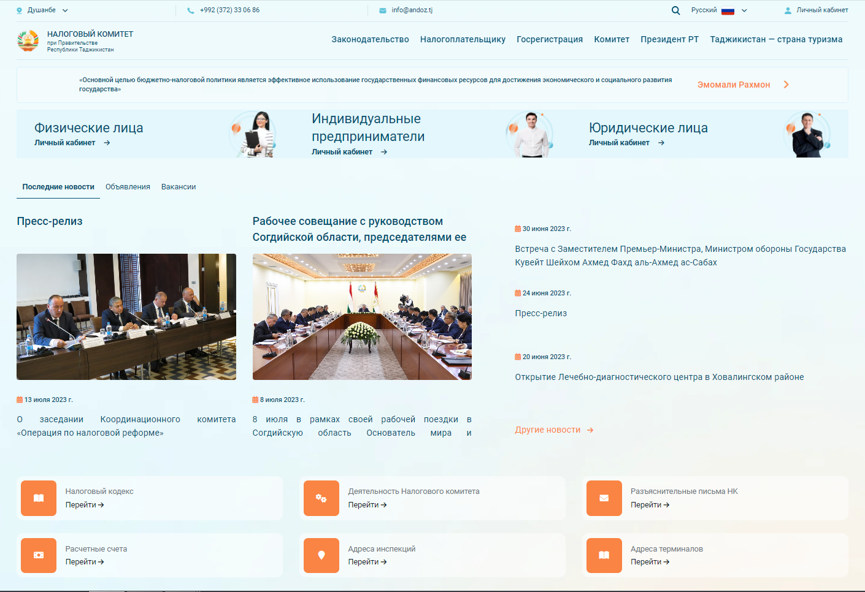
Сайт andoz.tj
Налоговый комитет
при Правительстве
Республики Таджикистан
был создан ещё в 2007 году
На сайте Налогового комитета размещены все виды услуг налоговых органов для налогоплательщиков и граждан, направленные на упрощение выполнения налоговых обязательств, и в целом способствующие реализации концепции электронного правительства и переходу к цифровой экономике
В соответствии с результатами проведённых анализов и мониторинга использования электронных государственных услуг Налогового комитета на сегодняшний день:
85%
налогоплательщиков являются активными пользователями сайта
более
70%
из них обладают информацией о Контакт-центре
60%
использовали предоставленные налоговыми органами электронные услуги
более

Slide 8
Контрольно-кассовая машина
Налоговый комитет
при Правительстве
Республики Таджикистан
в режиме реального времени (онлайн)
33.1
26.7
из которых используются в их предпринимательской деятельности
На данный момент ККМ с фискальной памятью, установлены у налогоплательщиков
тысяч штук
тысяч штук
Из них 70%
общая сумма операций в 2022 году
26,8
5,8
млрд. сомони
Больше чем в 2021 году
28%
млрд. сомони
4.3
734
Количество электронных ПОС-терминалов
штук
Больше чем в 2021 году
тыс. штук
17.2
6.2
количество пользователей QR-кодов
тысячи
Больше чем в 2021 году
тысяч
157
19.0
Предоставление деклараций в электронном виде
тысяч
Больше чем в 2020 году
тысяч

Slide 9
Сотрудничество
Налоговый комитет
при Правительстве
Республики Таджикистан
Для практической реализации Концепции цифровой экономики и Программы развития налогового администрирования на 2020-2025 годы в последние годы были подписаны соглашения об обмене информацией в электронном формате с:
Министерством
финансов
Таможенной службой
Национальным банком
Государственным сберегательным банком «Амонатбонк»
Государственным комитетом по земельному управлению и геодезии
Агентством по статистике
и рядом других государственных органов

Slide 10
Для расширения государственных услуг
Налоговый комитет
при Правительстве
Республики Таджикистан
в электронном формате следует предпринять ряд мер, в том числе:
В сотрудничестве с финансовыми органами осуществлять принятие и утверждение документов по резидентству;
Осуществлять регистрацию субъектов предпринимательства в электронном формате в течение 24 часов;
осуществлять мониторинг исполнения обращений и запросов налогоплательщиков, поступающих в Налоговый комитет;
Образовать крупнообъёмные информационные базы (Data-центры)

Slide 11
Кумитаи андози назди Ҳукумати
Ҷумҳурии Тоҷикистон
Налоговый комитет при Правительстве
Республики Таджикистан
СПАСИБО ЗА ВНИМАНИЕ!

